Slide 1
Introduction
à la pensée conceptuelle en matière de service
Nourhan Hegazy, conseillère en conception au Secrétariat du Conseil du Trésor et membre de l’Académie du numérique de l’École de la fonction publique du Canada.

Slide 2

Bonjour, je m’appelle Nourhan.
Conseillère en conception
Centre pour des services inclusifs pour les deux sexes
Secrétariat du Conseil du trésor du Canada
Membre de l’Académie du numérique
École de la fonction publique du Canada
Courriel : nourhan.hegazy@tbs-sct.gc.ca
Twitter : @moonbeamwords

Slide 3
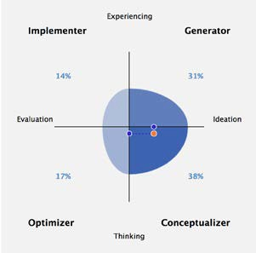
Profil Basadur de Nourhan
CONCEPTUALISEUR
Aime visualiser le « portrait global ».
Réticent à aller de l’avant tant que le problème n’est pas bien défini.
Réunit des observations apparemment sans rapport dans une explication intégrée.
Grande sensibilité et valorisation des idées, moins intéressé par le passage à l’action.
N’aime pas aller de l’avant tant que la situation n’est pas entièrement comprise.
Déteste qu’on lui dise « comment faire ».
Veut que la théorie soit fondée et précise.
Préfère ne pas avoir à hiérarchiser les solutions bonnes ou mal comprises.

Slide 4
Activité brise-glace : cartes à échanger du profil Basadur
Guide
1I Dessinez votre profil Basadur au recto d’une feuille, et votre autoportrait au recto. Donnez un titre ou un surnom à votre portrait.
2I Faites le tour de la salle en échangeant et en discutant sur vos profils et vos portraits.
3I À mon signal, choisissez une personne avec qui vous échangerez votre carte.
4| Discutez des cartes que vous venez d’échanger et posez une question à la personne.

Slide 5

Ordre du jour
Aujourd’hui
Introduction : Pensée conceptuelle en matière de service
État d’esprit et méthodes
Études de cas
Photo de rawpixel sur Unsplash. Consulté à l’adresse : https://unsplash.com/photos/GYQBryEWh0Y
La semaine prochaine
Introduction : Recherche conceptuelle D’autres méthodes
Séance de travail

Slide 6
Qu’est-ce que la pensée conceptuelle en matière de services?

Slide 7
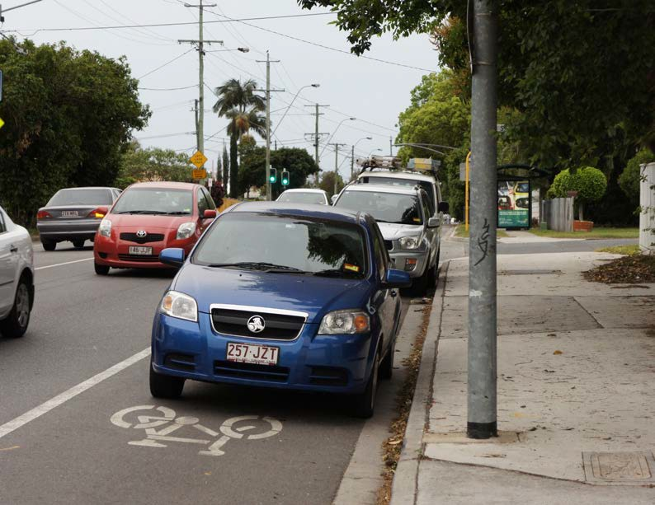
Que se passe-t-il lorsque nous concevons sans penser aux personnes?
Photo prise par Ash Kyd, consultée à l’adresse suivante : https://www.flickr.com/photos/ashkyd/6191097965/

Slide 8
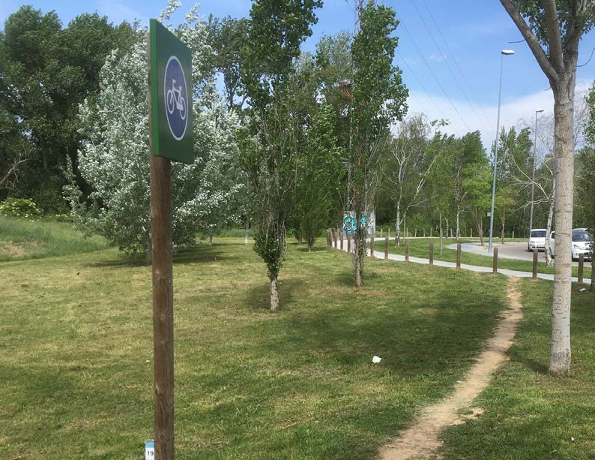
Ces personnes créent le chemin qu’elles aimeraient avoir...
Caminito de deseo_desire path_Girona. https://www.flickr.com/photos/felixphs/40188739700/in/pool-desire_paths/

Slide 9
« Nous consacrons beaucoup de temps à concevoir le pont, mais pas assez de temps à penser aux personnes qui le traversent. »
Prabhjot Singh (Ph. D.), directeur de la conception des systèmes à l’Institut de la Terre

Slide 10

D’où vient la pensée conceptuelle?
1960
L’informaticien Herbert A. Simon mentionne la conception comme une science ou une pensée dans son livre, Sciences of the Artificial.
1980
Nigel Cross aborde dans son livre Designerly ways of knowing les systèmes de connaissance conceptuels.
L’urbaniste Peter Rowe publie un livre sur la pensée conceptuelle.
1990
IDEO présente son processus de conception inspiré des travaux menés à la Stanford Design School.
Richard Buchanan publie Wicked Problems in Design Thinking.
2005
La pensée conceptuelle est enseignée à la Stanford School of Design
Dam and Siang (2019) Designthinking: Quick overview of history. Consulté à l’adresse : https://www.interaction-design.org/literature/article/ design-thinking-get-a-quick-overview-of-the-history
Photo de Jan Piatkowski sur Unsplash. Consulté à l’adresse : https://unsplash.com/pho-

Slide 11
La pensée conceptuelle ne craint pas la divergence
LA DIVERGENCE CONSISTE À CRÉER DES CHOIX.
Utilisez votre créativité Évitez de porter un jugement Quantité
Exprimez vos idées librement Créez sans contrainte
Divergence
Création de choix
Prise de décisions
LA CONVERGENCE CONSISTE À PRENDRE DES DÉCISIONS.
Faites appel à la pensée rationnelle Introduisez le jugement critique Qualité
Évaluez les idées en fonction des critères Concrétisez vos idées
Convergence
Source de l’image : Trousse à outils de conception de la Division connaissance des services et de l’expérimentation d’Immigration, Réfugiés et Citoyenneté Canada (IRCC)

Slide 12
Processus de réflexion conceptuelle de la Direction générale de l’expérience client à IRCC
UN PROCESSUS DYNAMIQUE
Divergence
Divergence
Divergence
Divergence
DÉCOUVRIR
GÉNÉRER
DIFFUSER
METTRE À L’ESSAI
Convergence
Convergence
Convergence
Convergence
À quelles difficultés les gens se heurtent-ils et de quoi ont-ils besoin?
Comment pouvez-vous améliorer leur expérience?
Comment faites-vous connaître les améliorations apportées?
Comment pouvez-vous savoir si le changement apporté s’est avéré utile?
OBJECTIFS PRINCIPAUX
Contexte et connaissance
OBJECTIFS PRINCIPAUX
Idées et prototypes
OBJECTIFS PRINCIPAUX
Engagement et culture
OBJECTIFS PRINCIPAUX
Résultats et mesures
ACTIVITÉS PRINCIPALES
Profils Cheminements Principales difficultés
ACTIVITÉS PRINCIPALES Formulation d’idées
Prototypage rapide Plans des services
ACTIVITÉS PRINCIPALES Scénarios Vidéos Tableaux de bord
ACTIVITÉS PRINCIPALES
Essais contrôlés aléatoires Tests A/B
Essais de convivialité indépendants
RÉSULTAT PRINCIPAL
Questions « Comment pouvons-nous…? »
RÉSULTAT PRINCIPAL
Promotion des services
RÉSULTAT PRINCIPAL
Visualisation
RÉSULTAT PRINCIPAL
Mesures des incidences
Source de l’image : Trousse à outils de conception de la Division connaissance des services et de l’expérimentation d’Immigration, Réfugiés et Citoyenneté Canada (IRCC)

Slide 13
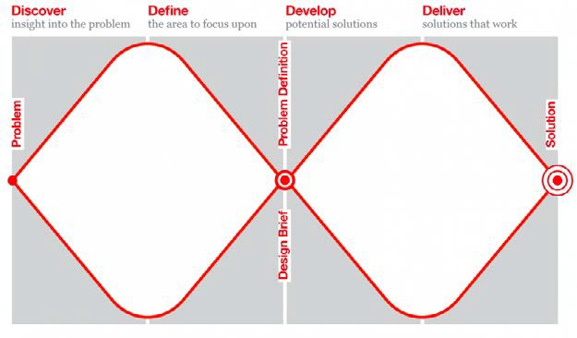
Processus de pensée conceptuelle du Design Council
Source de l’image : Design Council, consultée à l’adresse : https://www.designcouncil.org.uk/news-opinion/design-process-what-double-diamond

Slide 14
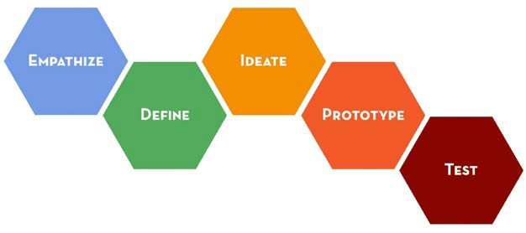
Processus de la réflexion conceptuelle de la Stanford Design School.
Image consultée à l’adresse : https://medium.com/@philmichaels/5-components-to-design-thinking-by-stanford-d-school-48dd111bbbe5

Slide 15



États d’esprit de de pensée conceptuelle
Approche de la résolution créative des problèmes
Centrée sur l’humain
Collaborative
Itérative
La conception centrée sur l’humain (CCH) est un processus qui commence par le développement d’une empathie profonde pour les personnes et la découverte des besoins.
La collaboration permet de concilier des perspectives différentes afin d’assurer des résultats globaux et inclusifs.
L’itération suppose que le succès ne vient pas du premier coup, mais plutôt grâce à des essais continus.
Icônes créées par Rose Alice Design, Maxim Kulikov, Emily Ils à partir du Noun Project

Slide 16
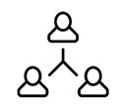


Contextes de la pensée conceptuelle
Conception numérique
Conception du service
Conception organisationnelle
Le numérique comprend l’expérience de l’utilisateur (EU)/l’interface utilisateur (IU). L’EU permet de garantir qu’un produit présente une logique pour l’utilisateur, qu’il suit un chemin clair, tandis que l’IU communique visuellement chaque page avec efficacité
Activité consistant à organiser les personnes, la communication et l’infrastructure en vue d’améliorer les relations entre les fournisseurs de services et leurs clients.
Activité consistant à mobiliser les personnes afin d’engendrer des changements transformationnels. Il peut s’agir de concevoir de nouveaux modèles d’affaires ou d’intégrer de nouvelles technologies.
Icônes créées par Tempa, Nawicon, Best Design Market à partir du Noun Project

Slide 17
La conception des services donne forme aux relations entre les personnes et les services et produits qu’elles utilisent.
– Nancy Birkhölzer

Slide 18
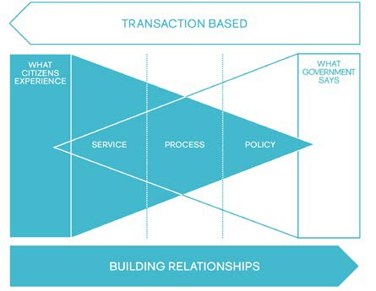
Pourquoi une pensée conceptuelle en matière de services au gouvernement?
Figure : Concevoir pour les services publics. Consultée à l’adresse suivante : https://media.nesta.org.uk/documents/nesta_ideo_guide_jan2017.pdf

Slide 19
« Concevez toujours une chose en la plaçant dans le niveau de contexte supérieur – une chaise dans une pièce, une pièce dans une maison, une maison dans un environnement, un environnement dans un plan de ville. »
– Eliel Saarinen

Slide 20
Activité : Jeux de rôle sur les utopies et dystopies en matière de service
Formez des groupes de 3 à 4 personnes
5 min | individuellement, pensez à votre meilleure ou à votre pire expérience en matière de service
5 min | en groupe, discutez de vos expériences
15 min | choisissez une interaction ou un « moment » tiré de votre expérience sur lequel vous mettrez l’accent et autour duquel vous concevrez un jeu de rôle
Chaque groupe dispose de 5 minutes pour jouer son jeu de rôle.

Slide 21

Qu’est-ce qu’un point de service?
Source de l’image et de la diapositive : Nancy Birkhölzer, Service Design, GUC, 2012
« Les clients interagissent avec les services par le biais de points de contact. Un point de service correspond à un "moment de vérité" dans le cadre duquel le client entre en "contact" avec le service. Il peut s’agir du personnel d’un magasin, d’une voiture sur une aire de stationnement ou d’une application de téléphone portable permettant de vérifier les voitures disponibles à proximité. Concevoir une expérience cohérente à l’échelle de l’ensemble de ces points de service est un défi auquel de nombreux services sont confrontés. »
– Nancy Birkhölzer, présidente-directrice générale, IXDS

Slide 22

Les points de service sont appuyés par des mécanismes invisibles...
Source de l’image et de la diapositive : Nancy Birkhölzer, Service Design, GUC, 2012

Slide 23
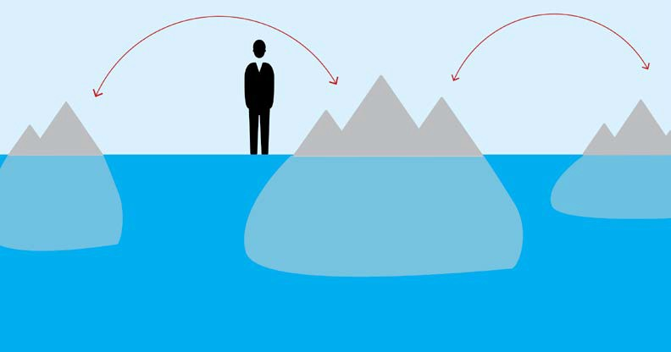
Les services font partie d’un écosystème plus vaste...
Source de l’image et de la diapositive : Nancy Birkhölzer, Service Design, GUC, 2012

Slide 24
Perspectives en matière de conception de service
A
B
De bout en bout
Avant-arrière
Multimodes
Au lieu de se concentrer sur une interaction et de la remanier, la conception de service de bout en bout prend en compte l’ensemble du parcours du client, y compris ce qui se passe avant, pendant et après son accès au service.
Le parcours du client sert souvent d’outil pour démontrer la conception de service de bout en bout.
Pour concevoir des services efficaces, on doit tenir compte des besoins des clients et des employés et de la façon dont ils s’impliquent par l’intermédiaire du service. Les plans des services sont des outils courants utilisés pour schématiser les éléments de première ligne (interactions avec les clients) et les éléments administratifs (interaction avec les employés) d’un service.
La plupart des services fonctionnent aujourd’hui au moyen de modes en ligne et hors ligne. Maintenir l’uniformité des modes et assurer l’accessibilité de tous les modes sont des éléments importants à prendre en compte lorsque l’on conçoit pour plusieurs modes afin d’améliorer la qualité du service.

Slide 25

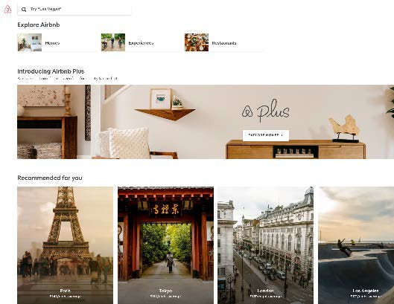
Airbnb

Slide 26
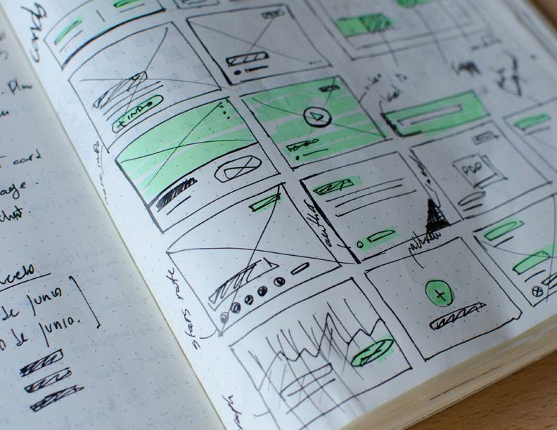
GOV.UK
Conception
312 agences et organisations gouvernementales ont rejoint le site GOV.UK
685 domaines et sous-domaines de sites Web ont été fermés
Plus de 150 000 pages ont été publiées sur le site GOV.UK
Capacité
Plus de 1 200 personnes ont été formées à la rédaction dans un anglais clair Plus de 500 personnes ont été formées à la rédaction de parcours d’utilisateurs Plus de 150 utilisateurs ont fait l’objet de recherches et d’innombrables visites sur le terrain ont été menées 15 laboratoires de recherche
Répercussions
Diminution de 19 % du volume d’appels dans les centres d’appel
Diminution de 17 % du nombre de courriels
Extrait du blogue du site Web GOV.UK disponible à l’adresse suivante : https://insidegovuk.blog.gov.uk/2014/12/19/300-websites- too-just-1-in-15-months/
Photo de José Alejandro Cuffia sur Unsplash. Consultée à l’adresse : https://unsplash.com/pho- tos/_4815u_ACqQ

Slide 27
Qu’est-ce que la pensée conceptuelle en matière de service?

Slide 28
Merci Des questions?

